Slide 1
注：定理中四个命题等价，即任两个命题都互为充要条件.
(1)A正惯性指数为n，它的标准型的n个系数全为正.
(2)A与I合同，即存在可逆矩阵C，使得A= C^{T}IC= C^{T}C.
(3)实对称矩阵必可对角化 , 对角阵中对角元是A的n个特征值.

Slide 2
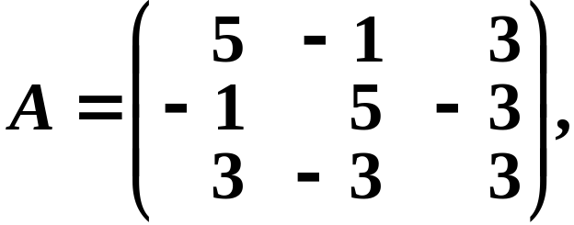
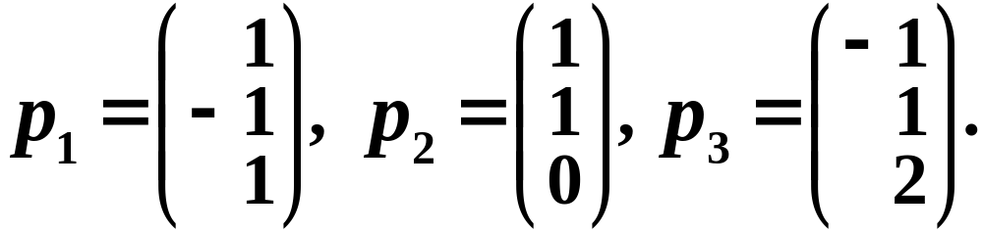
思考题:
求一正交变换, 将二次型
f(x, y, z)=5x²+5y²+3z²–2xy+6xz–6yz
化为标准型, 并指出f (x, y, z)=36表示何种二次曲面.
思考题解答
二次型的矩阵为:
求得特征多项式为: | A–λE | = –λ(4–λ)(9–λ).
于是A的特征值为: λ₁ = 9, λ₂ = 4, λ₃ = 0.
对应特征向量为:

Slide 3
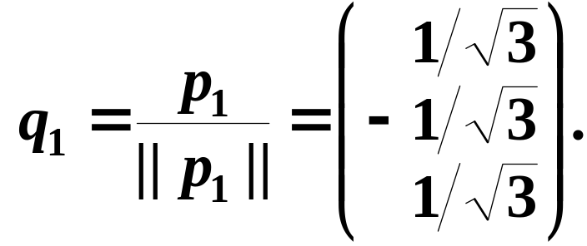
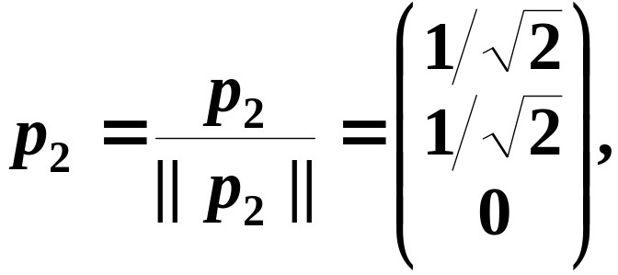
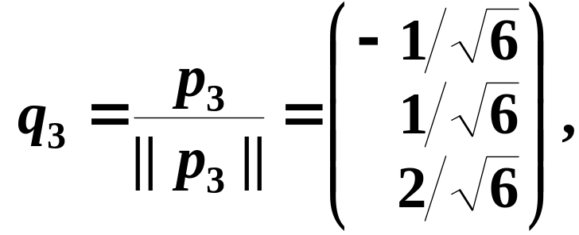
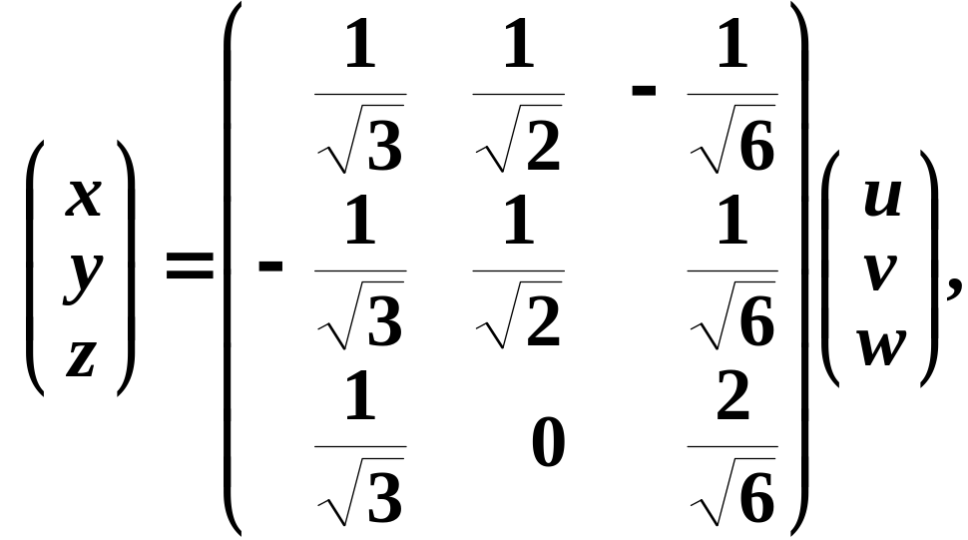
将其单位化得
正交变换为:
化二次型为
f = 9u² +4v² = 36.
可知 f (x, y, z) = 36 为椭圆柱面方程.

Slide 4
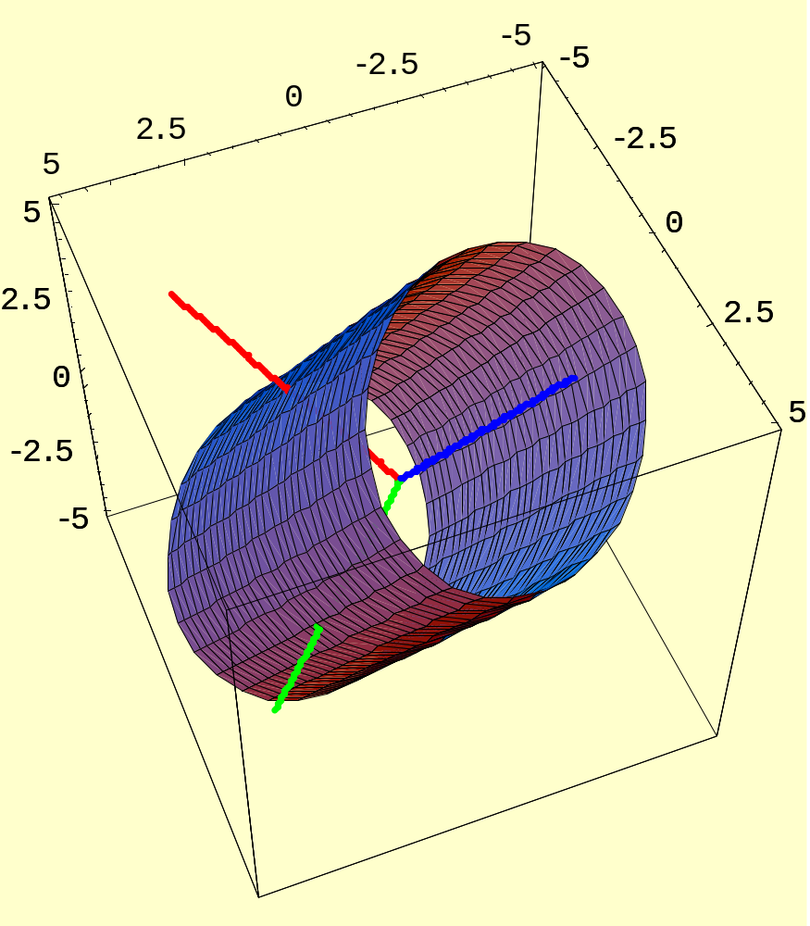
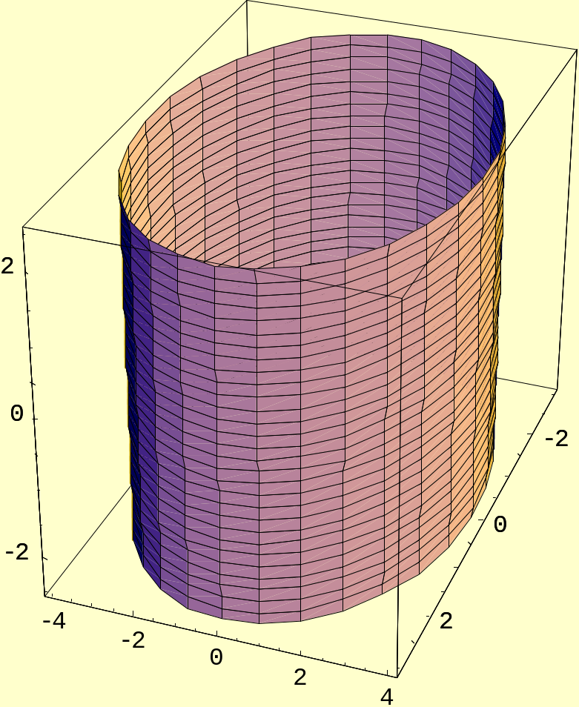
在o-xyz坐标系中的图形
在o-uvw坐标系中的图形

